Slide 1
Органические вещества клетки. Углеводы
Автор: Першина О.В.
Учитель биологии
ГОУ СОШ №405
Москва. 2012

Slide 2
Крахмал. Участок ветвящейся молекулы крахмала, где каждое звено - глюкоза

Slide 3
Ветвление молекулы амилопектина

Slide 4
Приведенная формула даёт представление о пространственном строении молекул. Чтобы сделать более отчетливым положение плоскости кольца, в них обозначены жирными линиями те связи, которые обращены вперед, к читателю.

Slide 5
Крахмал

Slide 6
Крахмал

Slide 7
Крахмал

Slide 8
Крахмал нерастворим в воде

Slide 9
Структура молекулы крахмала – ветвистая

Slide 10
Амилопектин и гликоген

Slide 13
Целлюлоза

Slide 14
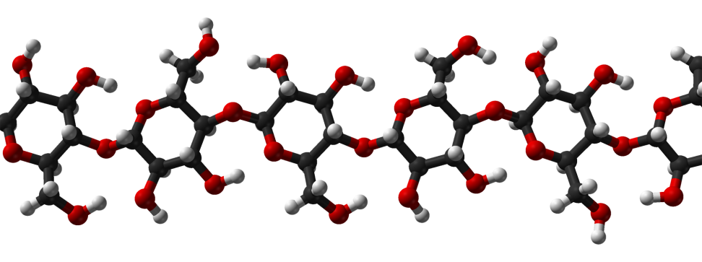
Фрагмент молекулы клетчатки

Slide 15
Целлюлоза – клетчатка имеет линейную структуру молекулы

Slide 16
Целлюлоза - клетчатка

Slide 17
Клетчатка

Slide 18
Древесина

Slide 19
Хозяйственное значение клетчатки

Slide 20
Клетчатка – целлюлоза

Slide 21
Клетчатка – целлюлоза

Slide 22
Клетчатка – целлюлоза

